Slide 1
認定鳥獣捕獲等事業者
事業管理責任者講習会資料
１ 科学的・計画的な鳥獣の保護及び管理

Slide 2
１ 科学的・計画的な鳥獣の保護及び管理
１．１ 鳥獣の保護及び管理の現状
１．２ 科学的・計画的な鳥獣の保護及び管理の
必要性
１．３ 鳥獣の管理の強化
Notes:
はじめに、捕獲事業の背景として、現在進められている科学的・計画的な鳥獣の保護及び管理がどのようなものか、説明します。

Slide 3
１．１ 鳥獣の保護及び管理の現状
１．１．１ ニホンジカ、イノシシ等の鳥獣の増加と被害の深刻化
１．１．２ 捕獲の現状（捕獲数の増加と目的の変化）
１．１．３ 鳥獣捕獲の担い手にかかる現状
Notes:
まずは、現在の鳥獣の保護、管理の現状です。
鳥獣の保護、管理の背景には、ニホンジカ（以下、便宜上口頭ではシカと表現します）やイノシシなどの分布域の拡大や生息数の増加と、それに伴う被害の深刻化があります。
次に主な鳥獣の生態と捕獲の留意点を説明します。
それを受け、被害対策や個体数管理の必要性が高まり、強化されつつあるのなかで、これらの対策は、科学的・計画的に行い、さらに社会の要請や地域の実情を踏まえて対応することが求められています。
そうした中で、捕獲を適切に実施していく、事業者や従事者が必要になってきました。
この流れを順を追って説明します。

Slide 4
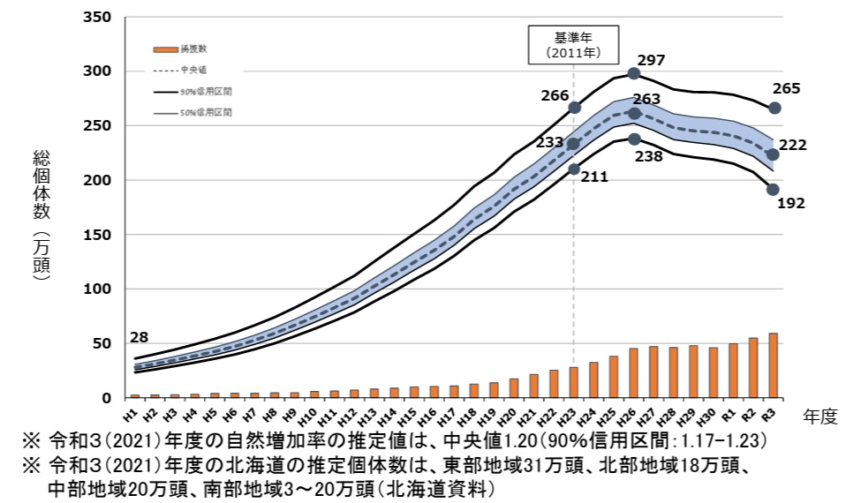
ニホンジカの推定個体数
テキスト 1-2ページ
推定個体数の中央値：約222万頭
（2021年度末）
222
環境省ウェブサイトから
Notes:
ニホンジカやイノシシ等については、急速な個体数の増加や生息域の拡大により、生態系、農林水産業及び生活環境に深刻な被害を及ぼしています。
スライドのグラフを見てください。このグラフは、テキスト２ページの図1-1のグラフです。
最新の、2021（令和３）年度までの捕獲数等の情報をもとに推定された個体数は、本州以南のニホンジカの推定個体数は、中央値で約222万頭と推定されています。
環境省は、2012（平成24）年度以降、全国の捕獲数等の情報を基に、ハーベストベースドモデルを基本とした階層ベイズモデルと呼ばれる統計手法を用いて、毎年生息数推定を実施しています。
この階層ベイズ法では、個体数と相関がある捕獲数や狩猟者登録数当たりの捕獲数等の指標と、これまでの研究で範囲が推定されている自然増加率等の生態情報を活用して、統計解析から個体数を推定します。
（自然増加率とは、出生率から冬季や栄養不良による死亡率を引いた値（任意の地域の個体数が、 捕獲なしで１年間で何倍に増加するかを示す値））
北海道におけるニホンジカの個体数については、北海道が独自に推定を実施しています。
2021（令和３）年度末では東部地域31万頭、北部地域18万頭、中部地域20万頭、南部地域３～20万頭と推定されています。
この推定結果から、シカの推定個体数は2014（平成26）年度をピークに、減少傾向が継続していることが明らかになりました。

Slide 5
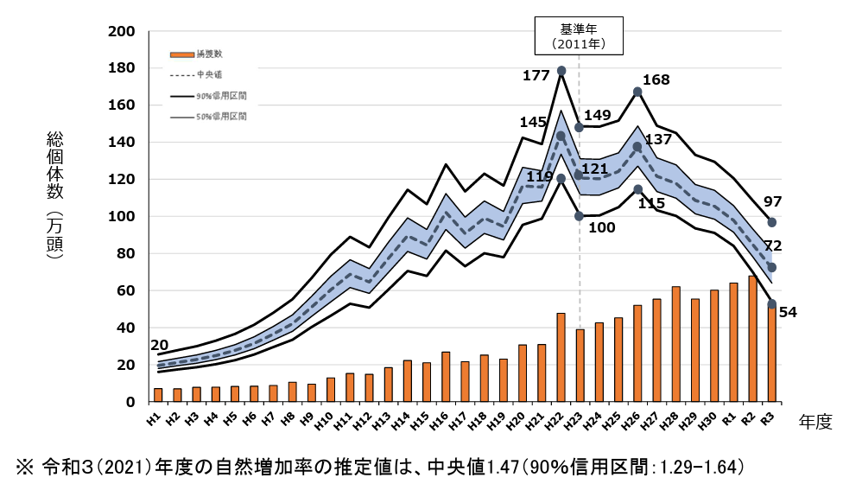
イノシシの推定個体数
テキスト 1-2ページ
推定個体数の中央値：約72万頭
（2021年度末）
72
環境省ウェブサイトから
Notes:
同じく、イノシシについても階層ベイズ法を用いた個体数推定を実施しました。
図1-2を見てください。
全国のイノシシの推定個体数は、2021（令和3）年度末の時点で中央値で約72万頭と推定されています。
イノシシは4～５頭の子供を生むため、1年の中でも数の変動が激しいですが、おおむね年度末の一番少ない時期を想定した推定です。
（もし仮に、子供を産むメスが、このうちの30万頭だとして、４頭ずつ産めば、一時的には120万頭増えることになります。）
シカと同様に、イノシシの推定個体数についても、2014（平成26）年度をピークに、減少傾向が継続していることが明らかになりました。
いま述べたこれらのデータについては、全国的にデータが豊富に存在するニホンジカとイノシシの捕獲数等から統計的に推定したものです。推定結果に幅があることに注意が必要です。

Slide 6
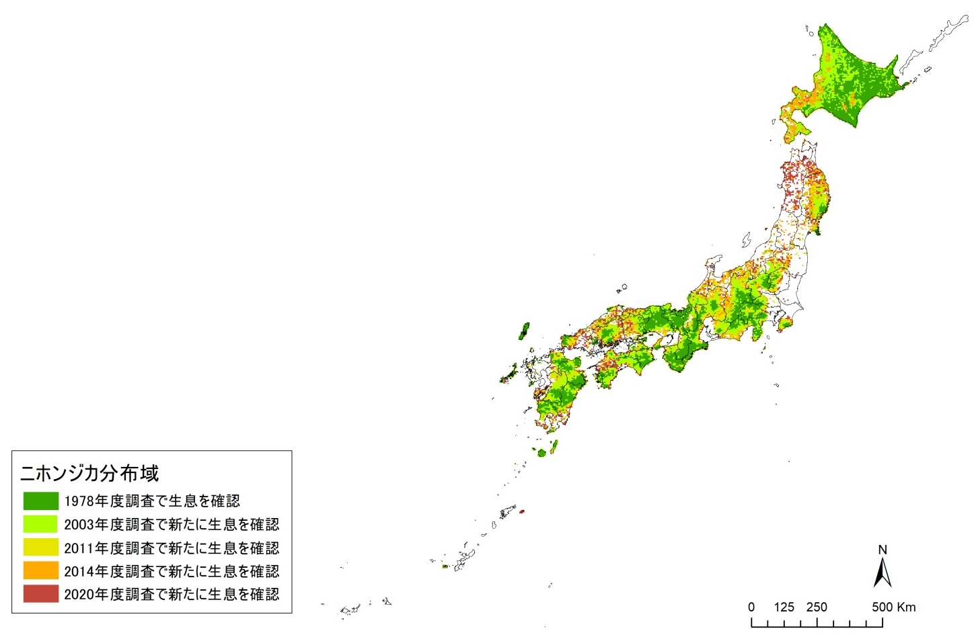
テキスト 3ページ
分布域の拡大
ニホンジカ
・分布域が約2.7倍に拡大
・特に東北地方での分布域が拡大
Notes:
次に、分布域の拡大について見ていきます。
テキスト３ページ、図1-3、1-4は、シカとイノシシの分布域の拡大の様子を示しています。
環境省の最新の分布調査によると、ニホンジカの分布域は図1-3のとおり、1978（昭和53）年度調査から2020（令和２）年度調査の間で約2.7倍に拡大していることが確認されました。
特に、2003（平成15）年度調査以降、東北地方での分布域が拡大し、2020（令和２）年度調査では青森県及び秋田県で広く分布が確認されるようになりました。
北陸地方や中国地方でも、モザイク状だった分布が面的に連続して存在するような変化が確認されています。

Slide 7
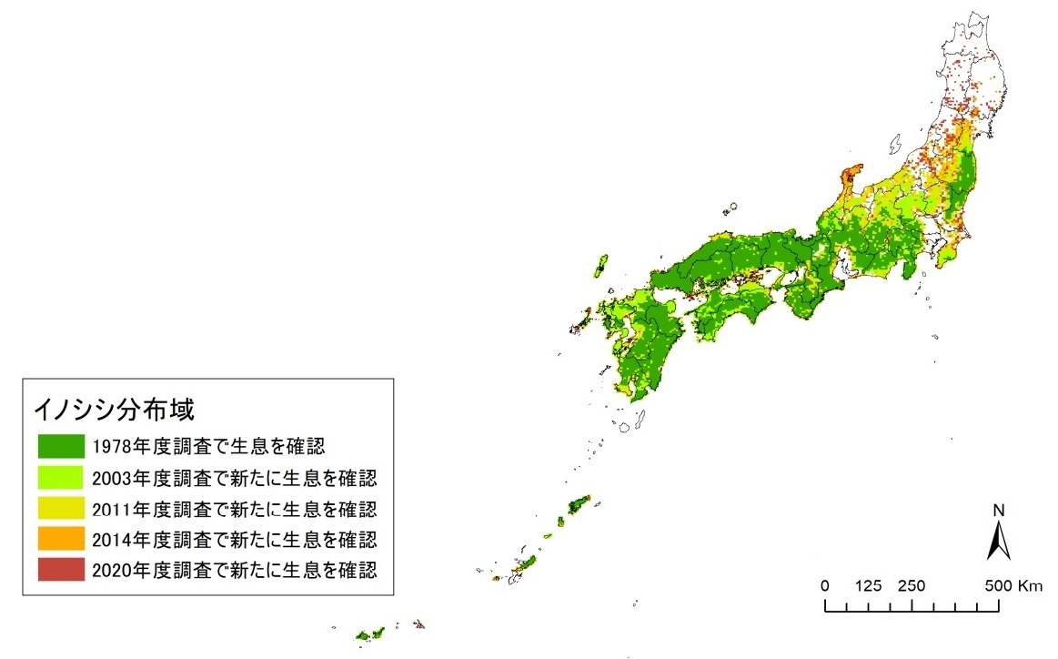
テキスト 3ページ
分布域の拡大
イノシシ
・分布域が約1.9倍に拡大
・積雪地域や島嶼部でも確認
Notes:
図1-4はイノシシの分布域の拡大について示しています。
イノシシの分布域は、1978（昭和53）年度調査から2020（令和２）年度調査の間で約1.9倍に拡大していることが確認されました。
特に、これまでイノシシの分布の空白地帯とされていた積雪地域や島嶼（とうしょ）部でも生息が確認されるようになっています（図1-4）。

Slide 8
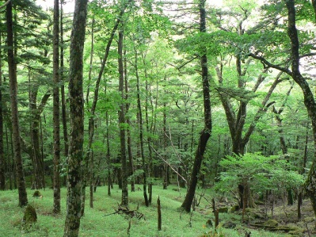
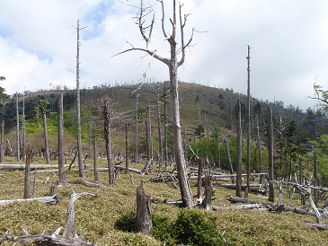
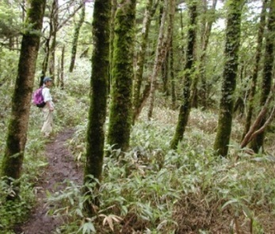
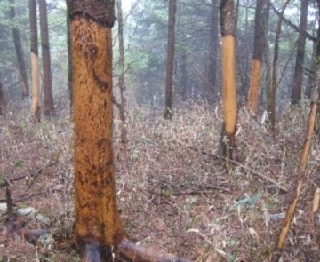
テキスト ４ページ
ニホンジカの採食圧による下層植生の衰退
大台ヶ原
剣山
（高知県鳥獣対策課提供）
2002年
2008年
Notes:
シカによる森林被害の状況についてお伝えします。
増加したシカによる具体的な影響として、樹皮剥ぎによる樹木の枯死、下層植生の食害による林床植生の消失、不嗜好性植物の増加等が挙げられます。
これらにより、森林や草原の衰退、そこに生息する様々な生物に影響を与えると考えられ、生物多様性の低下を引き起こす恐れがあります。
ニホンジカの採食圧による下層植生の衰退の例として、スライドに写真を掲載しています。
これらの写真に見られる森林・下層植生の衰退原因は、複合的な要因があると考えられますが、シカの食害による影響も大きく影響しており、数年の間に下層植生がかなり衰退しているのがわかります。
大台ヶ原における森林衰退理由は、シカの食害の他、昭和34年の伊勢湾台風による大量の風倒木による乾燥化や、公園利用者の増加による踏み荒らし等の影響もあると考えられます。
シカによる摂食や踏圧の影響で、森林内の下層植生の消失、土壌の流出などの影響も確認されています。
水源涵養（かんよう）や国土保全等の森林がもつ公益的機能を低下させ、斜面崩壊による土砂災害を引き起こすことも懸念されています。

Slide 9
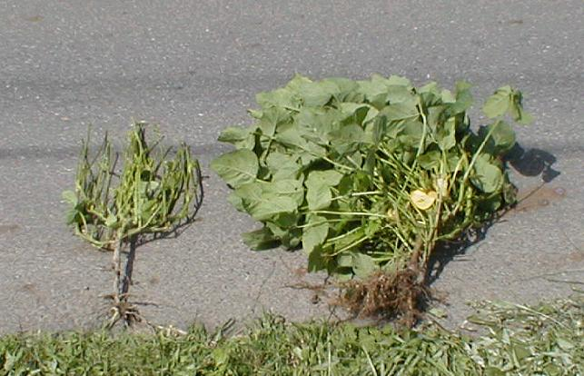
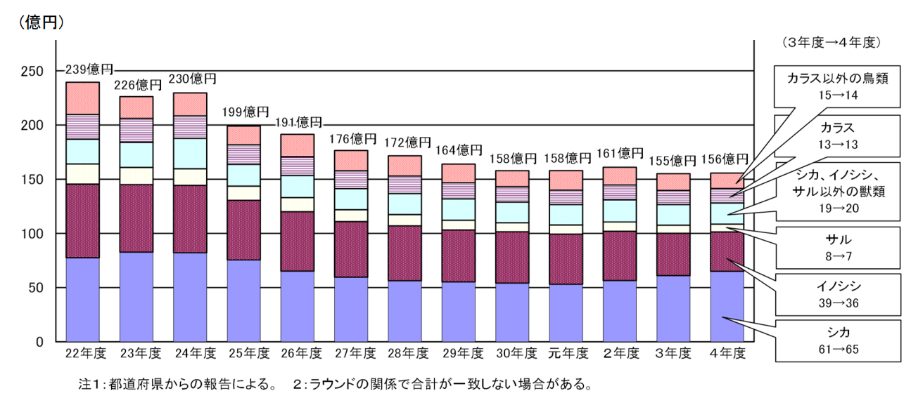
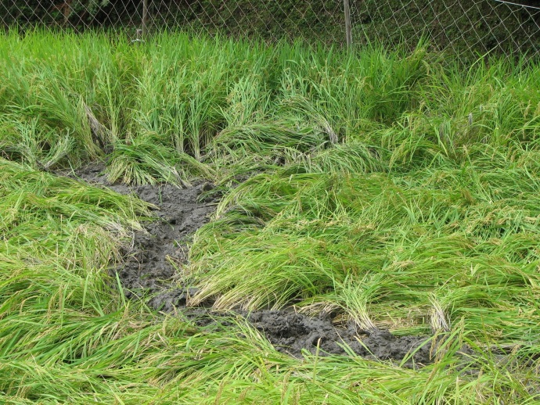
テキスト 5ページ
ニホンジカ・イノシシによる農作物被害
全体の約６割
農作物被害金額の推移
156億円
シカに食害されたダイズ
農林水産省ウェブサイトから
イノシシによる水稲の踏倒
Notes:
次に、農業に対する被害の現状です。
スライドをご覧ください。
農作物被害額は、シカ、イノシシが多くを占めています。
グラフを見ると、野生鳥獣による農作物被害額は、2022（令和４）年度では約156億円発生しています。
2010（平成22）年度には約239億円の被害額が発生しており、過去と比較すると減少傾向にありますが、昨年度は約155億円でしたので、昨年度より約1億円増加しています。
鳥獣別の被害金額をみると、イノシシが前年度より約３億円減少している一方、シカは約４億円、増加しています。
捕獲だけでなく、防護柵等の被害防除対策等も進められていますが、なかなか被害を減らすことが出来ないのが現状です。

Slide 10
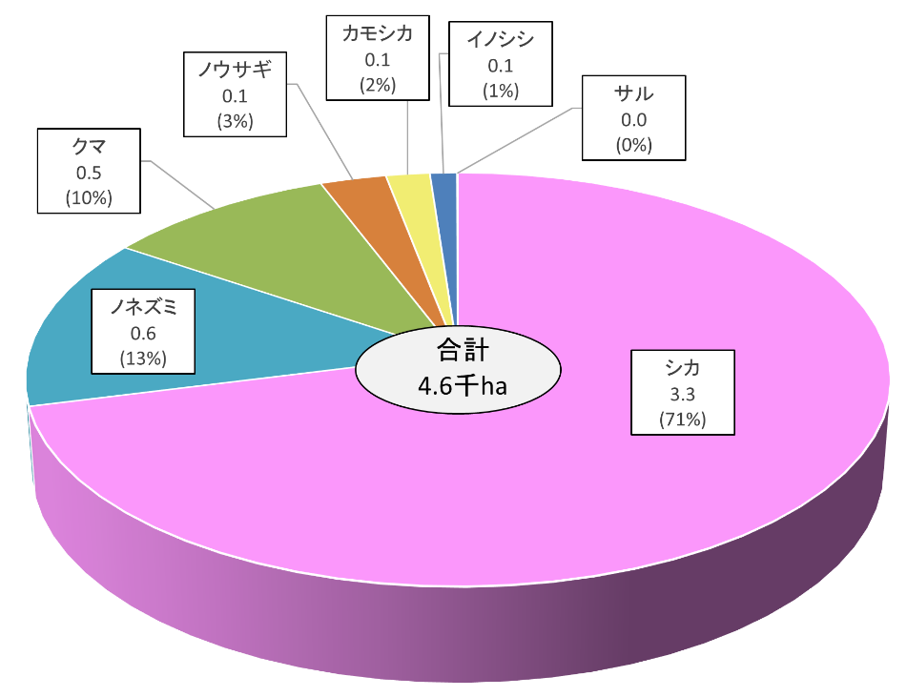
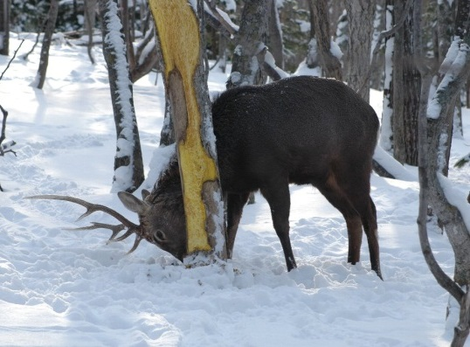
テキスト 5ページ
ニホンジカの採食圧による森林被害
主要な野生鳥獣による森林被害面積（令和４年度）
全国で約５千ha
※都道府県からの報告による、民有林および国有林の被害面積の合計。
林野庁ウェブサイトから
Notes:
テキスト５ページの円グラフを見てください。
令和3年度における野生鳥獣による森林被害面積は、全国で約5千ヘクタール発生しています。
このうち、ニホンジカによる枝葉の食害や剥皮被害が全体の約7割を占めていて、深刻な状況となっています。
ニホンジカによる林業被害は、これまでは造林地における植栽木の食害が主でしたが、近年では成林したヒノキ等の樹皮の食害も目立つようになってきています。
このような被害の発生は、林業生産コストの増大や森林所有者の経営意欲の低下を招く恐れがあります。

Slide 11
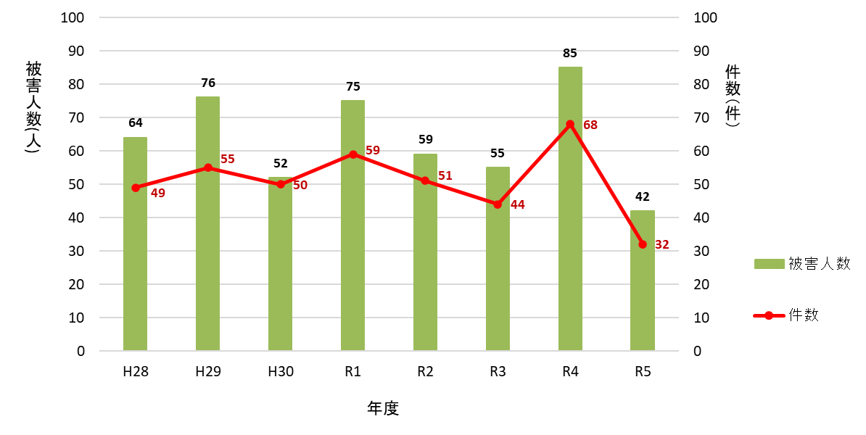
イノシシによる人身被害
環境省ウェブサイトから
※暫定値のため、変更することがある。
Notes:
大型獣が集落に出没して住民にけがを負わせる、大型獣と列車や自動車との衝突事故が増加する等、鳥獣による被害は生活に密着した問題にも拡大しつつあります。
イノシシによる人身被害は、2023（令和５）年に32件（暫定値）発生しています。
※この数値は、狩猟や捕獲作業等に伴う人身被害は除きます。
※暫定値のため、変更することがある。

Slide 12
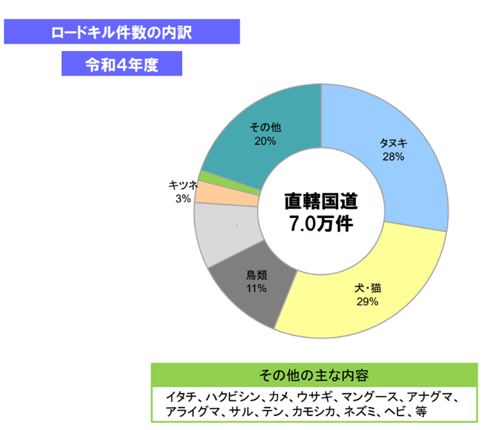
テキスト 6ページ
ロードキル件数
イノシシ
１％
シカ
８％
Notes:
国土交通省によると、直轄国道におけるロードキル件数は7.0万件発生しています。
内訳をみると、犬・猫がもっとも多く29％を占めますが、ニホンジカが８％、イノシシが１％と、大型獣のロードキルも発生しています。
大型獣との接触は、重大な交通事故につながるおそれもあります。
一部の鳥獣の生息数の増加・生息域の拡大が続けば、このように生活環境被害も深刻化し、私たちの生活にも影響しているということを認識しなければなりません。

Slide 13
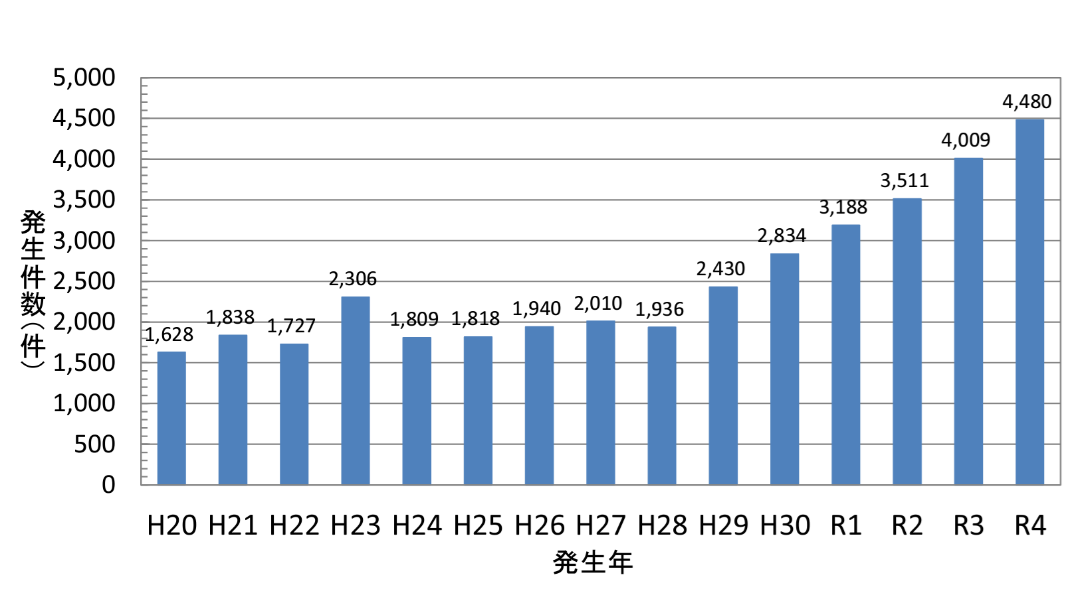
テキスト 4-6ページ
エゾシカが関係する交通事故発生件数
北海道庁ウェブサイトから
Notes:
北海道では、エゾシカが関係する交通事故発生件数（届出件数）が、2022（令和４）年では4,480件発生しています。
その特徴として、年間発生件数の約４割が10月から11月にかけて発生しており、時間帯では７割以上が16時から24時の間に発生しています。

Slide 14
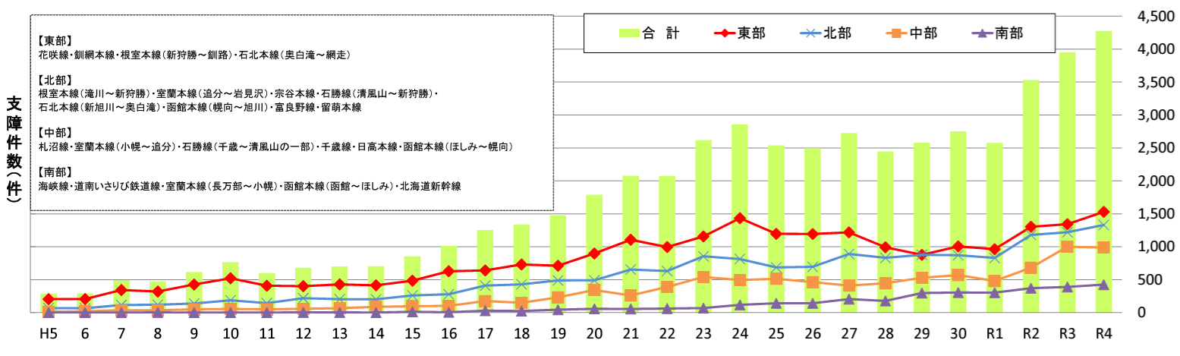
テキスト 6ページ
エゾシカが関係する列車支障発生件数
北海道庁ウェブサイトから
Notes:
また、エゾシカが関係する列車支障発生件数は全道で4,273件発生しています。

Slide 15
１．１ 鳥獣の保護及び管理の現状
１．１．１ ニホンジカ、イノシシ等の鳥獣の増加と被害の深刻化
１．１．２ 捕獲の現状（捕獲数の増加と目的の変化）
１．１．３ 鳥獣捕獲の担い手にかかる現状

Slide 16
1.1.2 捕獲の現状
（捕獲数の増加と目的の変化）
テキスト ７ページ
捕獲数の増加
  ニホンジカ 約72万頭（2022年度）
  イノシシ 約59万頭（2022年度）
目的の変化
  これまでは、狩猟による捕獲が中心だったが、
  現在は、被害防止や個体数調整の許可捕獲が中心。
  この結果、
  生息数の増加が抑えられている地域もある。
Notes:
2021（令和３）年度のニホンジカ及びイノシシの捕獲数は、それぞれ約72万頭、約59 万頭であり、この十数年間でそれぞれ大幅に増加しており、許可を受けて行う捕獲数が狩猟による捕獲数を上回っています。
この結果、ニホンジカ及びイノシシについては、生息数の増加が抑えられている地域もあります。

Slide 17
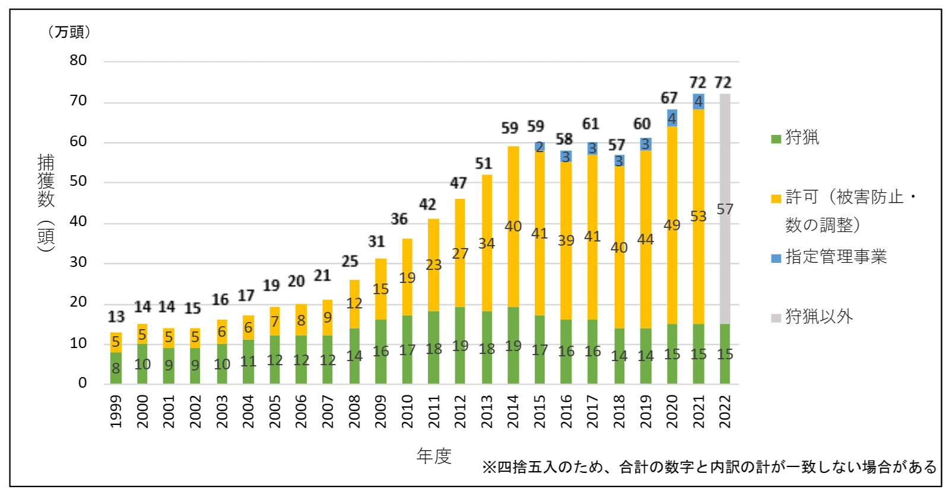
ニホンジカの捕獲数の推移
テキスト ７ページ
Notes:
2010年以降、棒グラフのオレンジ色部分である有害鳥獣捕獲や個体数調整のための捕獲が、緑色の狩猟による捕獲数を上回ってきています。

Slide 18
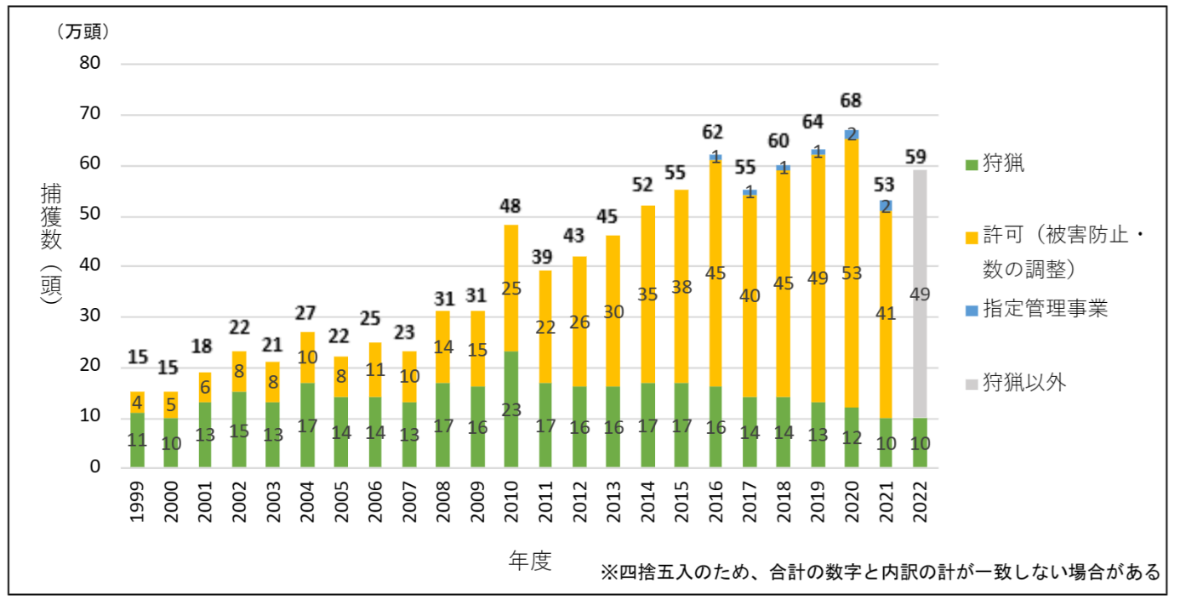
イノシシの捕獲数の推移
テキスト ７ページ
Notes:
2010年以降、棒グラフのオレンジ色部分である有害鳥獣捕獲や個体数調整のための捕獲が、緑色の狩猟による捕獲数を上回ってきています。

Slide 19
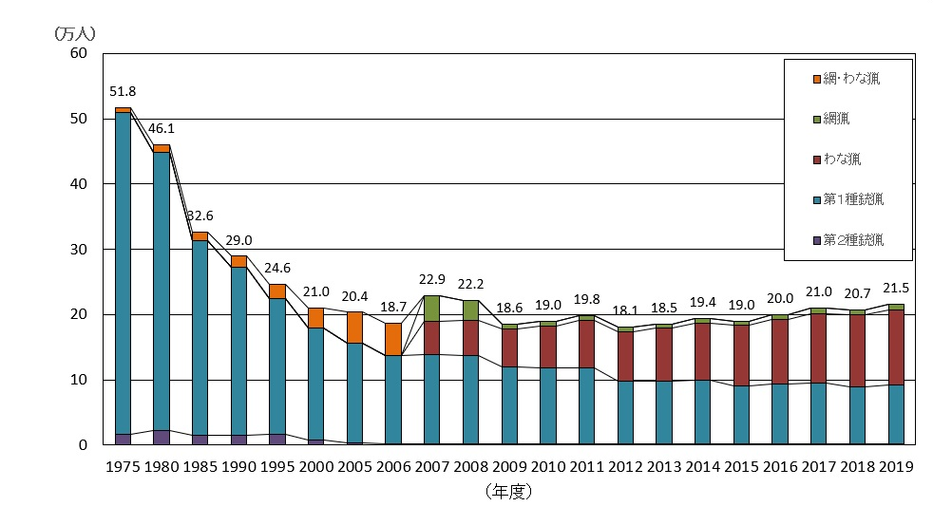
テキスト ８ページ
狩猟免許所持者数（種別）の推移
環境省ウェブサイトから
1975年の51.8万人から2019年は22万人に減少
Notes:
これは狩猟免許所持者数を示したグラフです。
鳥獣捕獲の主たる担い手である狩猟免許所持者は、1975（昭和50）年度以降大きく減少し、2012（平成24）年度には過去最低の約18万人にまで減少しました。
このような状況を受けて、環境省では網猟・わな猟免許の取得年齢の引き下げや、認定鳥獣捕獲等事業者等を対象とした狩猟税の減免措置を実施したほか、狩猟免許の取得促進を目的としたフォーラムの実施などの取組を行いました。
その結果、新規の狩猟免許取得者は増加し、2019（令和元）年度は約22万人と持ち直しています。
しかし、内訳をみると、わな猟免許の所持者は増加したものの、第一種銃猟免許の所持者は減少しています。

Slide 20
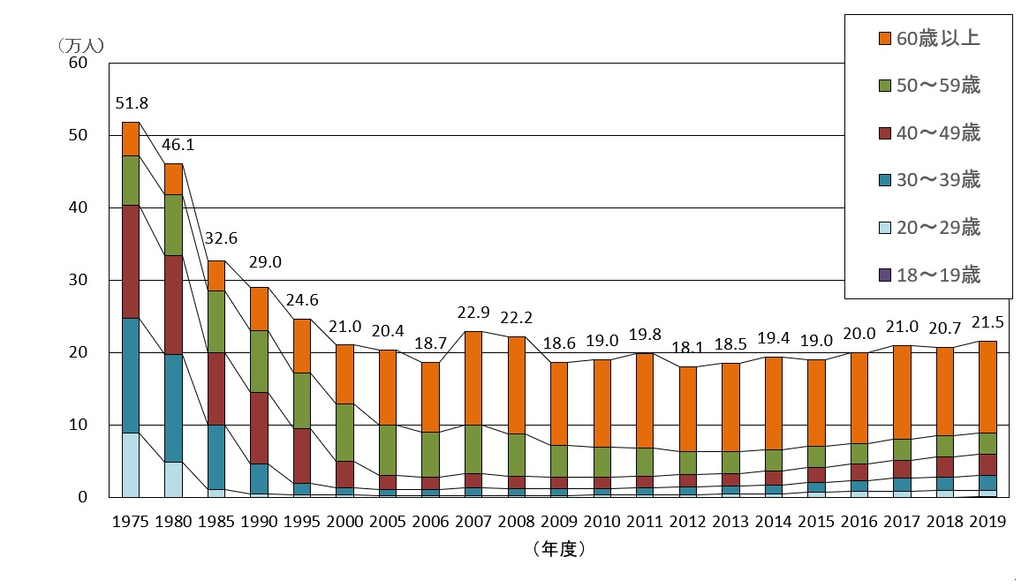
テキスト ８ページ
狩猟免許所持者数（年齢別）の推移
環境省ウェブサイトから
全体の約６割が60歳以上
捕獲等の担い手の育成が求められる
Notes:
年齢別にみると、2008（平成20）年度以降は60歳以上の狩猟免許所持者の割合が全体の約６割を占め（図1-12）、依然として高齢化している状況にあることから、引き続き捕獲等を行う担い手の育成が求められています。

Slide 21
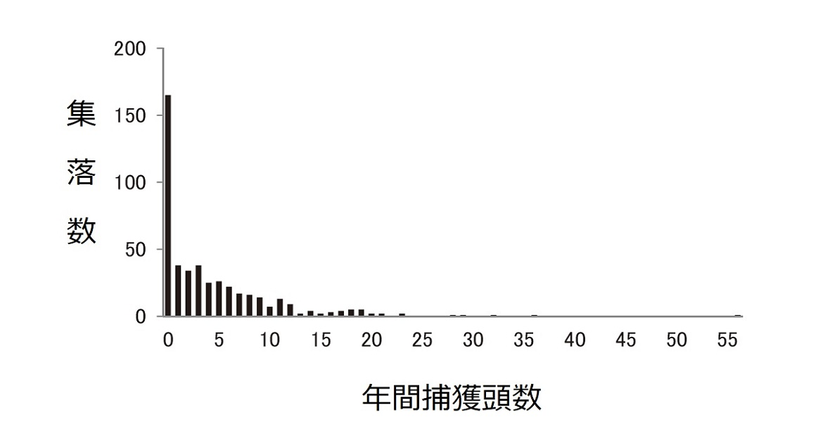
テキスト 9ページ
集落に設置された箱わなによる捕獲状況
捕獲わなを導入した460集落の年間捕獲頭数
・0頭の集落：全体の36％
・2頭以下の集落：全体の52％
（兵庫ワイルドライフモノグラフ７号から）
捕獲は簡単にできるものではない
Notes:
前のスライドで見たように、近年はわなによる捕獲を中心に、被害対策のために新たに狩猟免許を取る人も増えています。
しかし、初心者にとって鳥獣の捕獲は決して簡単なものではありません。
グラフを見て下さい。
これは兵庫県のある地域での調査結果です。グラフは、捕獲のためにわなを導入した集落が年間で捕獲した捕獲頭数を示しています。
捕獲のためにわなを導入した集落のうち年間の捕獲頭数が0頭の集落が全体の36％を占めており、2頭以下を含めると、半数以上の52％も占めていることがわかります。

Slide 22
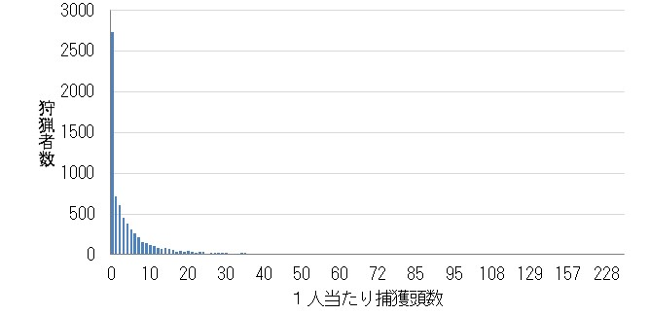
テキスト 9ページ
銃猟狩猟登録者の捕獲頭数
・0頭の狩猟者：全体の37％
・2頭以下の狩猟者：全体の55％
のべ7350人の捕獲頭数53,408頭の分析結果（兵庫県H22年～24年)
（兵庫県森林動物研究センター調べ）
捕獲は簡単にできるものではない
Notes:
銃猟についてもみてみましょう。
このグラフは、兵庫県における狩猟者一人あたりの銃猟による捕獲頭数を表しています。
これは、シカとイノシシの生息が多い地域での銃猟の狩猟について調査した結果です。シカやイノシシを1頭も捕獲していない狩猟者が全体の37％、2頭以下を含めると半数以上の55％にも上っていることがわかりました。
このような現状から、鳥獣の捕獲は狩猟免許や銃の所持許可さえあれば、すぐにできるといった簡単なものではないことがわかります。
つまり、狩猟免許取得者を単純に増やす、ということだけではなく、確実に捕獲ができる人材を、知識・技術面から支援するとともに、そのような人材が捕獲に従事できるような環境を整備する必要があるといえます。

Slide 23
１ 科学的・計画的な鳥獣の保護及び管理
１．１ 鳥獣の保護及び管理の現状
１．２ 科学的・計画的な鳥獣の保護及び管理の
必要性
１．３ 鳥獣の管理の強化
Notes:
捕獲事業の背景として、現在進められている科学的・計画的な鳥獣の保護及び管理がどのようなものか、説明します。

Slide 24
1.2 科学的・計画的な
鳥獣の保護及び管理の必要性
テキスト 10ページ
野生鳥獣を適切な保全とともに、必要に応じた被害対策や生息数の抑制も必要。
野生動物への対応には、様々な意見がある。
  状況を客観的に把握し、適切な対策を選択していく必要がある。
  客観的な情報をもとに、合意できる目標に向けて意志決定を進めていく、科学的・計画的な保護及び管理が求められる。
  近年では、ニホンジカやイノシシ等については、被害や生息個体数などの動向が把握できるようになってきた。
  私達の置かれている現状や課題を明確にし、全体的な方針を意志決定するためには重要かつ効果的な指標となっている。
Notes:
野生鳥獣は、人間の生存の基盤となっている自然環境を構成する重要な要素の一つです。
野生鳥獣を適切に保全し、生物多様性や生態系の機能を維持し、子孫に引き継いでいくことは私達の重要な責務です。
一方で、生活環境の保全や農林水産業の健全な発展のために、被害防止の対策を講じたり、生息数や分布域を抑制することが必要な場合もあります。
野生動物の生息状況や、野生動物と関わる人の暮らしは、時代とともに変化していくものです。
また、同じ時代においても野生動物への対応については、様々な意見があります。これらの対立する意見を調整していくには、課題となっている生息状況や被害の状況をできる限り客観的に把握し、適切な対策を選択していく必要があります。
客観的なデータや見込みを提示して、合意できる目標に向けて一つ一つ意志決定を進めていく科学的・計画的な保護及び管理が求められます。
近年では、ニホンジカやイノシシ等については、被害や生息個体数の動向がおおよそ把握できるようになってきました。
これらの集計や推定には誤差もありますが、私達の置かれている現状や課題を明確にし、全体的な方針を意志決定するためには重要かつ効果的な指標となっています。
これらの現状把握や将来予測の精度を向上し、現状の客観的な理解を深めることで、野生動物対策について国民の共通理解を醸成していく必要があります。

Slide 25
1.2.1 順応的管理（PDCAサイクル）
テキスト 10-12ページ
予測が難しいことや、計画通りいかないことに
対応するため、順応的管理と言う考え方がある。
対策を企画立案する段階
  例えば、
  「個体数を減らせば被害が減るのかどうか」
  「何か他の対策の方が被害を効果的に減らせるのかどうか」
  「何頭ぐらいのシカが自然に増加し、何頭ぐらいの捕獲をしないとシカが減らないのか？」
しかし、はじめは答えがわからない。
  わかる範囲で計画を立て、実行してみる。
Notes:
1.2.1 順応的管理（PDCAサイクル）
野生動物の増減のような自然現象は、当初から全貌を把握するのは難しく、不確定な要素も多いので、これらの科学的検証を繰り返しながら、経験則に基づいて、適切な対策を選んでいくことが必要です。そのために順応的管理と言う考え方があります。
選択した対策や将来予測の妥当性は、事前の調査結果や科学的な知見に基づいて検討することができ、事後に、対策を実施した結果によって評価することができます。
まず、対策を企画立案する段階では、予測や対策に科学的な根拠があるか、科学的な原理に沿っているかを事前に検証しながら、施策の方針を検討する必要があります。
例えば、ニホンジカの被害を減らす事が目的であれば、「個体数を減らせば被害が減るのかどうか」、「何か他の対策の方が被害を効果的に減らせるのかどうか」、その判断に科学的根拠があるかなどが科学的な検討の課題になります。また、個体数を減らす事が必要と言うことになれば、「何頭ぐらいのシカが自然に増加し、何頭ぐらいの捕獲をしないとシカが減らないのか？」などが次の課題になってきます。
しかし、これらのことは、はじめから正確にわかることはありません。
科学的根拠のしっかりしたデータは多くはありませんし、時期と場所によっても状況は変わります。

Slide 26
1.2.1 順応的管理（PDCAサイクル）
テキスト 10-12ページ
試しに実行したことを検証する段階
  「個体数の変化まではわからないけど、被害は減った。」
  「○頭の捕獲では被害は増えたが、××頭以上捕獲すると被害が減り始めた。」
  など事実を積み重ね、徐々に
  「この密度と被害なら、年間何頭の捕獲が必要。」というような知見を引き出す。
試行錯誤しながら、適切な対策を確認していく事が科学的な作業の一つ。
Notes:
現実的には、試しに捕獲をしてみて、「個体数の変化まではわからないけど、被害は減った。」「○頭ぐらいの捕獲では被害は逆に増えるだけだったが、××頭以上捕獲すると被害が減り始めた。」などといった事実を積み重ねることで、徐々に「このエリアで、この密度指標で、この程度の被害なら、年間何頭ぐらいの捕獲が必要。」「被害をこの程度にするには、密度指標はこの程度まで落とす必要がある。」等の知見を得ていかなくてはならないのです。
このように、試行錯誤しながら効果的な対策や適切な捕獲の規模を確認していく事が必要です。
時には、こうすれば効果があるはずだという仮説を立てて、その対策を実施し、効果があったかなかったかを検証していくことも、科学的な作業の一つです。
これらが、対策を実施した事後に妥当性を科学的に裏付けると言うことです。

Slide 27
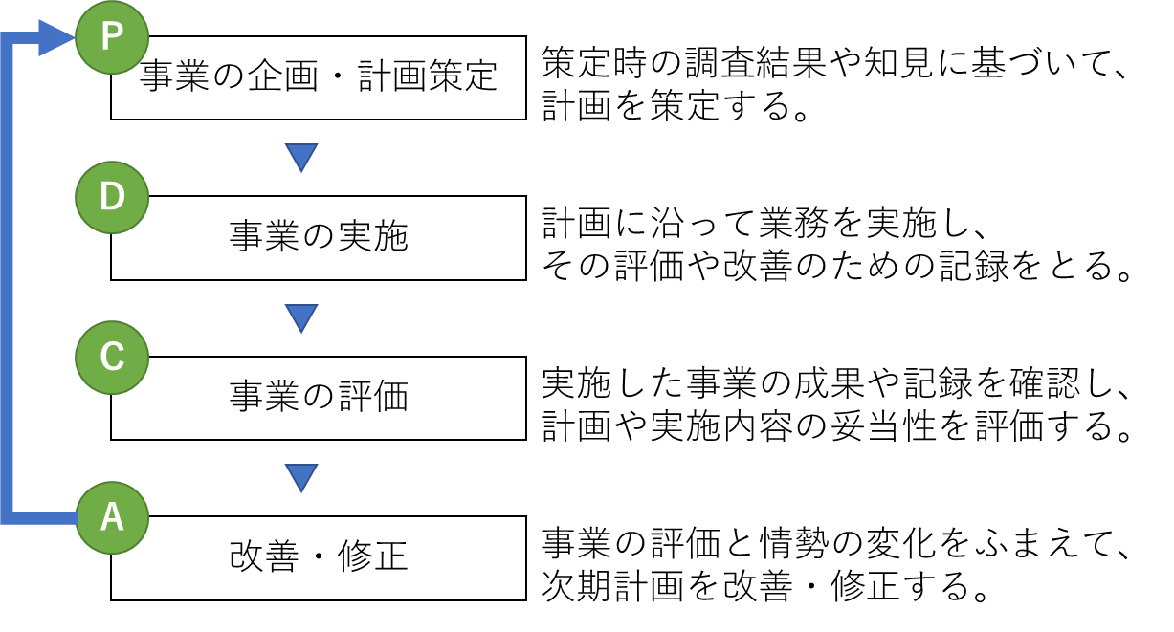
1.2.1 順応的管理（PDCAサイクル）
テキスト 10-12ページ
Notes:
このように、計画策定（Plan）→実施（Do）→評価（Check）→改善（Action）の手順を繰り返しながら、事業を継続的に改善させ向上させていく方法を、「順応的管理」とか、「PDCAサイクルを回す」などと言います。

Slide 28
順応的管理には、
業務内容の正確な記録と分析が必要
テキスト 10-12ページ
業務の効率化や改善に活かす
  業務の効用や効率性、必要な労力や経費などを明確にして、次の意志決定や業務の改善につなげる。
広域的な野生動物の保護及び管理に活かす。
  作業量や捕獲数、捕獲効率の変化などの事業者からの情報が、各種の調査データと組み合わされて分析され、第二種特定鳥獣管理計画などに活かされることになります。
適切に計画を遂行し、その内容をしっかりと報告することで、支出に対する説明責任を果たす。
Notes:
順応的管理のためにはデータの蓄積と分析が重要です。
つまり、被害や生息状況に関する情報とあわせて、捕獲業務等の対策を実施する際には正確な記録を残し、次の科学的な分析に活用できるようにする必要があるのです。
その記録と分析において、対策を実施する事業者の役割は重要です。
例えば、当初の計画に沿って所定の業務を行うことで、その業務の効用や効率性を明らかにでき、次に行う対策の選択に活かせます。
また、業務内容を正確に記録し、分析すると、捕獲効率や捕獲に必要な労力や経費などが明確にでき、これも次の対策に活かされます。
このように、業務を計画的に実践することから、必要なデータを記録し、意志決定や業務の改善につなげていくことが欠かせないのです。
このような事業者による業務の記録や分析の集積は、広域的な野生動物の保護及び管理にも活かされていきます。
例えば、第二種特定鳥獣管理計画のレベルでは、軽減を目的とする被害などの指標、生息数や分布の指標などを選定して継続的に把握し、対策の効果を検証する必要があります。ここでも、作業量や捕獲数、捕獲効率の変化などの事業者からの情報が、各種の調査データと組み合わされて分析され、活かされることになります。
野生動物対策に投入される費用は徐々に増加しています。
その多くが行政施策によるものであり、税金でまかなわれているものです。
その支出が適正であるか、費用対効果は妥当かなどについて、より厳しい国民の目が向けられることになります。野生動物対策には相当な労力や費用がかかるものですが、私達は、一つ一つの事業に科学的根拠をもち、計画的に実行し、事後検証し、業務を改善していく責務があるのです。
そして、行政機関は、この過程を一般の納税者にわかりやすく説明していく必要があります。事業者は、その説明責任の一端を担い、適切に計画を遂行し、根拠となるデータをしっかりと報告しなければならないのです。

Slide 29
１ 科学的・計画的な鳥獣の保護及び管理
１．１ 鳥獣の保護及び管理の現状
１．２ 科学的・計画的な鳥獣の保護及び管理の
必要性
１．３ 鳥獣の管理の強化

Slide 30
テキスト 12ページ
1.2.1 認定鳥獣捕獲等事業者制度導入
捕獲等をはじめとする対策強化の必要性
  「抜本的な鳥獣捕獲強化対策」および「被害対策強化の考え方」（環境省・農林水産省）
当面の捕獲目標
  ニホンジカ、イノシシ：
  2028年度までに生息頭数を半減し、捕獲圧を維持。
Notes:
これまで述べたような状況を踏まえ、2013（平成25）年12月、環境省と農林水産省は「抜本的な鳥獣捕獲強化対策」を共同で取りまとめ、この中で、2023（令和５）年度までにニホンジカ、イノシシの個体数を半減させることを目指すこととしていました。
この目標については、2023（令和５）年9月に捕獲強化対策と捕獲目標を延長し、2028（令和10）年度までにニホンジカ、イノシシの生息頭数を半減し、捕獲圧を維持することを掲げています。
また、2014（平成26）年４月に両省がとりまとめた「被害対策強化の考え方」においては、同じく10年後の2023（令和５）年度までに、ニホンザルについて「加害群の数の半減（被害防除対策を並行して実施し、群れの加害度を下げることを含む）」を、カワウについて「被害を与えるカワウの個体数の半減」を、それぞれ目指すこととしました。
いずれの種についても、捕獲等をはじめとする対策を強化し、種の特性に応じた、効果的な対策を進めていく必要があります。

Slide 31
テキスト 12ページ
1.3.1 認定鳥獣捕獲等事業者制度導入の経緯
鳥獣保護管理の人材育成と体制構築
「鳥獣の保護及び狩猟の適正化につき講ずべき措置について」（中央環境審議会）から
都道府県による捕獲の強化
鳥獣管理体制の強化
認定鳥獣捕獲等事業者の制度を含む
鳥獣の管理を促進する措置の導入
Notes:
また、環境省の中央環境審議会においては、2012（平成24）年11月に環境大臣の諮問に応じ、鳥獣保護管理に携わる人材の育成と、将来にわたって適切に機能し得る鳥獣保護管理体制の構築に向けた議論が行われ、今後講ずべき措置について2014（平成26）年１月に答申が取りまとめられました。この答申においては、直面する課題に対して、取り組むべき最優先事項を「都道府県による捕獲の強化」と「鳥獣管理体制の強化」とし、被害防止のための捕獲の促進に向けて、国の指導力の発揮や、国民理解の醸成が必要であるとされました。
これらを踏まえ、2014（平成26）年に鳥獣保護法を改正し、認定鳥獣捕獲等事業者の制度を含む、鳥獣の管理を促進する措置を新たに導入することとしました。
これまでの捕獲は、主に狩猟者の協力により、地域の中の相互扶助の精神に基づいた活動に支えられてきました。
しかし、捕獲対策の強化が求められている中、捕獲に従事する狩猟者の負担は急激に増加しています。
鳥獣の捕獲は、専門的な技術が必要な上に危険も伴う作業です。これまでのボランティア的な作業だけでは、今後、担い手の確保や維持がますます困難になっていくでしょう。
このような中で、認定鳥獣捕獲等事業者とその捕獲従事者には、社会の要請に沿った適切な捕獲事業の実施と、そのための体制作りが求められています。

Slide 32
1.3.2 認定鳥獣捕獲等事業者の責務について
テキスト 13ページ
事業者は、発注者と従事者の間に立って、
責任とリスクを背負った、事業実施が求められる。
発注者に対しての「契約上の責任」と、従事者に対しての「使用者としての責任」は重要
  「十分な安全管理体制」を構築し、
  「適切かつ効果的な捕獲等の実施」しなければならない。
  そのために「捕獲等を実施する体制の確保」も必要。
これらの責任は不可分なものであり、
両方を成り立たせ、全うする事が、事業者の役割
Notes:
認定鳥獣捕獲等事業者には、事業者としてのメリットがあると同時に、社会の要請に応える責務が生じます。
事業者は、発注者と従事者の間に立って、大きな責任とリスクを背負って、事業を実施していくことが求められます。
特に、発注者に対しての受託や請負者としての契約上の責任と、従事者に対しての使用者としての責任は重要です。
これまでの経緯からもわかるとおり、認定鳥獣捕獲等事業者には、「十分な安全管理体制」及び「適切かつ効果的な捕獲等の実施」と、そのための「捕獲等を実施する体制の確保」が求められています。これらの要請は、発注者と従事者の双方に対する責任に対応しています。
これらの２つの責任は不可分なものであり、両方を成り立たせ全うする事こそが、事業者の役割と言っても過言ではありません。

Slide 33
1.3.3 発注者に対する責務
―適切かつ効果的な捕獲等の実施に向けて―
テキスト 13ページ
社会の要請や上位計画に基づいて、発注者が決めた仕様に沿った作業を、契約に基づいて適切に実施する。
そのために、従事者を確保し、技術的な訓練を行い、指揮命令系統のもとで、適切に業務の管理をする。
業務の履行や安全管理、法令遵守の上で、問題が生じそうであれば、是正の対策をとる。
不測の事故等の際には、発注者、事業者、従事者の役割分担に応じて責任と費用を分担する
  事前にリスク分担と責任の範囲を明確にし、万一の際にも適切な対応をとる準備をしておくことも事業者の責務。
Notes:
事業者として「適切かつ効果的な捕獲等の実施」は、捕獲等事業の発注者に対して、受注者としての責任を的確に果たすことで実現していくことになります。
すなわち、社会の要請や上記計画に基づいて、発注者が決めた仕様に沿った作業を、契約に基づいて適切に実施することです。
そのためには、従事者を確保し、技術的な訓練を行い、指揮命令系統のもとで適切に業務の管理をすることが求められます。
契約の求める技術者を確保し、適切に作業に従事させ、業務の履行や安全管理、法令遵守の上で、問題が生じそうであれば、是正の対策をとる必要があります。これらの基盤を確保するために、もう一つの責務である体制の確保の必要性が出てきます。
また、不測の事故等の際には、そのために起こった損害に対して、発注者、事業者、従事者の間の役割や権限に応じて、責任者費用を分担する必要があります。発注者と従事者の間に立つ事業者は、適切にこれを処理し、責任を全うしなければなりません。
事前にリスク分担と責任の範囲を明確にし、万一の際にも適切な対応をとる準備をしておくことも事業者の責務になります。

Slide 34
1.3.4 従事者に対する責務
―捕獲等を実施する体制の確保に向けて―
テキスト 13ページ
体制の確保は、適切な条件で従事者を雇用することから始まる。
  労働関連の諸法を遵守することが基本
  継続的な体制の維持には、安定した継続的な雇用を維持することが求められる。
研修
  従事者の技能の向上や制度や社会環境の変化に合わせた研修等も、事業者の重要な役割
  効果的な人材育成によって、事業者が差別化され、競争力が高まります。
Notes:
「捕獲等を実施する体制の確保」は、従事者との契約関係から始まります。適切な条件で従事者を雇用し、従事者の技術力を高め、安全を確保することです。雇用に当たっては、労働関連の諸法を遵守することが基本になりますし、継続的に体制を維持するためには、安定した継続的な雇用を維持することが求められます。
また、従事者の技能の向上や制度や社会環境の変化に合わせた研修等も、事業者の重要な役割になります。
制度上定められている最低限の条件をクリアするだけでなく、より効果的な人材育成を行っていくことで、事業者が差別化され、競争力が高まります。
趣味としては楽しい狩猟であっても、業務としての捕獲は、それとは異なる責務や作業が課されます。
現実は「きつい」「きたない」「きけん」といった要素を含む業務です。
そのなかで、従事者の雇用確保に必要な待遇や制度を整え、安全に業務に就いてもらう体制を作らなくてはなりません。
昨今の人材確保が困難な現状や、働き方の改革が求められる中で、事業者はより高度な対応を求められています。

Slide 35
1.3.5 適切な発注と受注に向けて
テキスト 14ページ
捕獲等業務は、業務実績が少なく、仕様や単価、歩掛等が、十分に確立していない。
同じ作業をしても、得られる成果は大きく異なるため、事業者の技術力や実績が評価しにくいのが現状。
不確定要因が多い中で、試行錯誤で、業務の改善や最適な仕様の検討を進めていくべき段階にある。
行政機関の会計規則等に従い、適切な事業者間の競争原理を働かせて、捕獲等事業全体の質を高めていく努力が求められる。
Notes:
捕獲等の業務については、発注者側も受注者側も業務実績が少なく、適切仕様や単価、歩掛等が、まだ確立していない分野です。
また、同じ作業をしても、得られる成果が、場所や時期、事前に把握できない自然環境等の条件によって大きく左右される業務です。さらに、事業者の技術力や実績が評価しにくいのが現状です。
捕獲等事業は、２重３重の不確定要因の中で、試行錯誤も含めた業務の改善や、最適な仕様の検討を進めていくべき段階にあります。
発注者、受注者がともに客観的なデータを整理して、試行錯誤を前進させていかなければ、業務改善は実現できません。
そのための提案や情報整理、データの提供などが、野生鳥獣の保護と管理全体にとっても、事業者の事業継続にとっても、従事者の確保にとっても、重要な課題となっています。
また、行政機関の会計規則等に従い、適切な事業者間の競争原理を働かせて、捕獲等事業全体の質を高めていく努力が求められます。

